Slide 1
05-1
This work is licensed under a Creative Commons Attribution-ShareAlike 4.0 International License.
Please add this statement to all the videos you create.
English Bible quotes are from the World English Bible US, which is in the public domain.

Slide 2
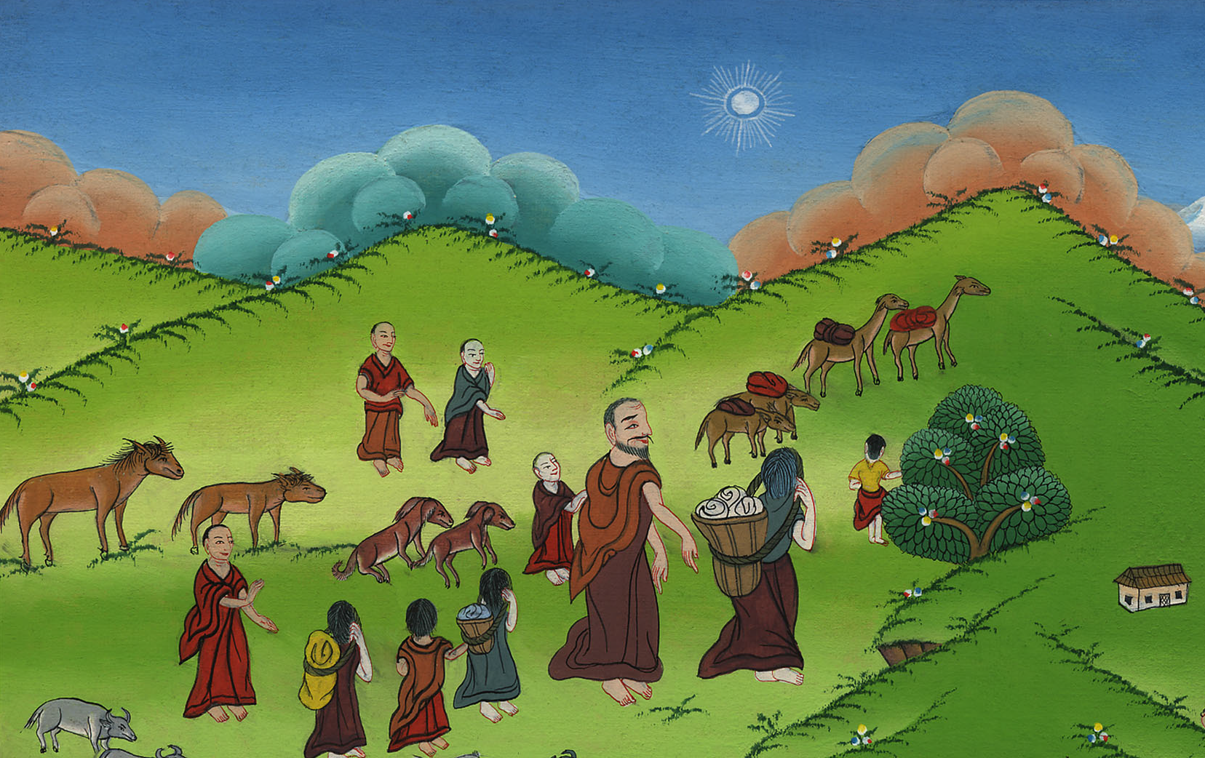
परमेश्वर का अब्राम को बुलाना – उत्पत्ति 12:1-20

Slide 3
Abraham
God calls Abram – Genesis 12:1-20
परमेश्वर का अब्राम को बुलाना – उत्पत्ति 12:1-20

Slide 4
परमेश्वर का अब्राम को बुलाना – उत्पत्ति 12:1-20

Slide 5
This is the history of Abraham. God chose him to be the father of his own people
यह इब्राहीम का इतिहास है. परमेश्वर ने उसे अपने लोगों का पिता बनने के लिए चुना

Slide 7
1Now Yahweh said to Abram, “Leave your country, and your relatives, and your father’s house, and go to the land that I will show you.
1फिर याहवेह ने अब्राम से कहा, “अपने पिता के घर तथा अपने रिश्तेदारों को छोड़कर उस देश को चला जा, जो मैं तुम्हें दिखाऊंगा.

Slide 8
उत्पत्ति 12:1

Slide 9
2“मैं तुमसे एक बड़ी जाति बनाऊंगा,
मैं तुम्हें आशीष दूंगा;
मैं तुम्हारा नाम बड़ा करूंगा,
और तुम एक आशीष होंगे.
2I will make of you a great nation. I will bless you and make your name great. You will be a blessing.

Slide 10
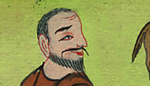
उत्पत्ति 12:2

Slide 11
3जो तुम्हें आशीष देंगे,
मैं उन्हें आशीष दूंगा तथा जो तुम्हें शाप देगा;
मैं उन्हें शाप दूंगा.
तुमसे ही पृथ्वी के सब लोग आशीषित होंगे.”
3I will bless those who bless you, and I will curse him who treats you with contempt. All the families of the earth will be blessed through you.”

Slide 12
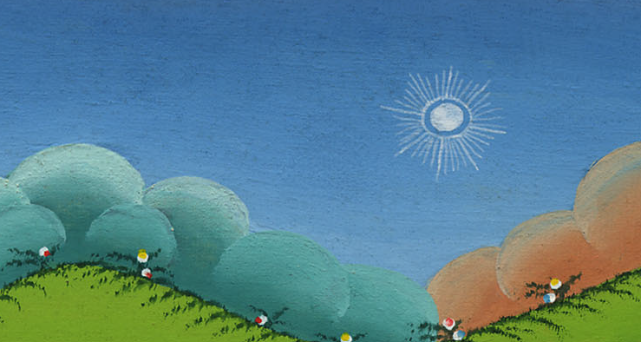
उत्पत्ति 12:3

Slide 13
4So Abram went, as Yahweh had told him. Lot went with him. Abram was seventy-five years old when he departed from Haran.
4इसलिये याहवेह के आदेश के अनुसार अब्राम चल पड़े; लोत भी उनके साथ गये. जब अब्राम हारान से निकले, तब वे 75 वर्ष के थे.

Slide 14
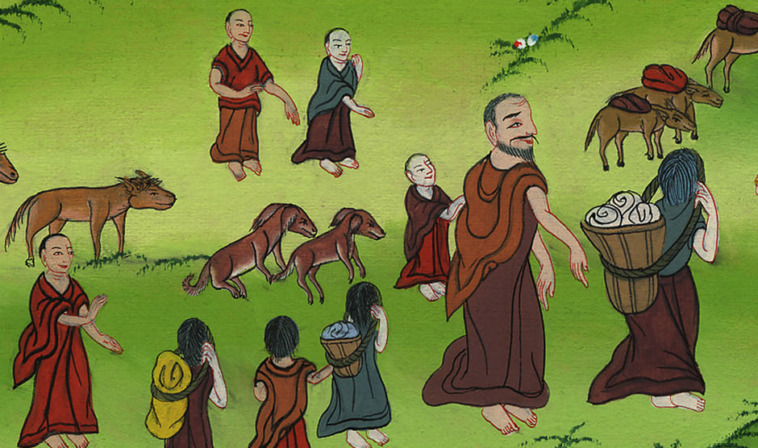
उत्पत्ति 12:4

Slide 15
5Abram took Sarai his wife, Lot his brother’s son, all their possessions that they had gathered, and the people whom they had acquired in Haran, and they went to go into the land of Canaan. They entered into the land of Canaan.
5अब्राम अपने साथ उनकी पत्नी सारय, उनका भतीजा लोत, उनकी पूरी संपत्ति तथा हारान देश में प्राप्‍त दास और दासियों को लेकर कनान देश पहुंचे.

Slide 16
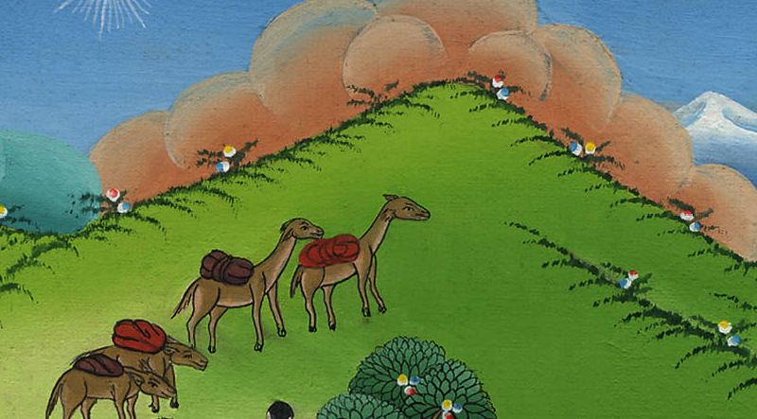
उत्पत्ति 12:5

Slide 17
6Abram passed through the land to the place of Shechem, to the oak of Moreh. At that time, Canaanites were in the land.
6वहां से अब्राम शेकेम में मोरेह के बांज वृक्ष तक पहुंच गए. उस समय उस देश में कनानी लोग रहते थे.

Slide 18
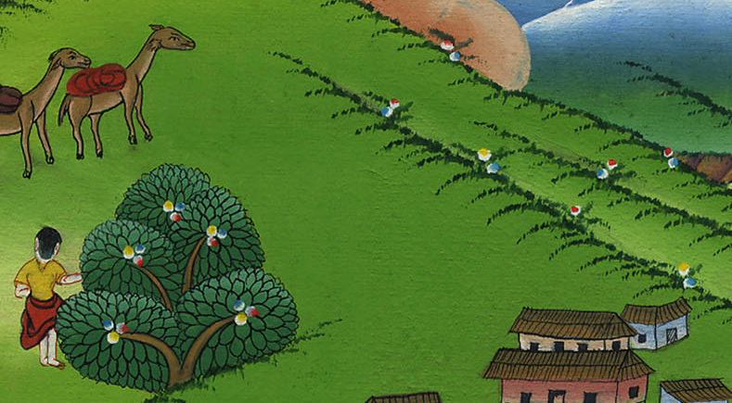
उत्पत्ति 12:6

Slide 19
7Yahweh appeared to Abram and said, “I will give this land to your offspring.”
He built an altar there to Yahweh, who had appeared to him.
7याहवेह ने अब्राम को दर्शन दिया और कहा, “तुम्हारे वंश को मैं यह देश दूंगा.” तब अब्राम ने उस स्थान पर याहवेह के सम्मान में, जो उन पर प्रकट हुए थे, एक वेदी बनाई.

Slide 20
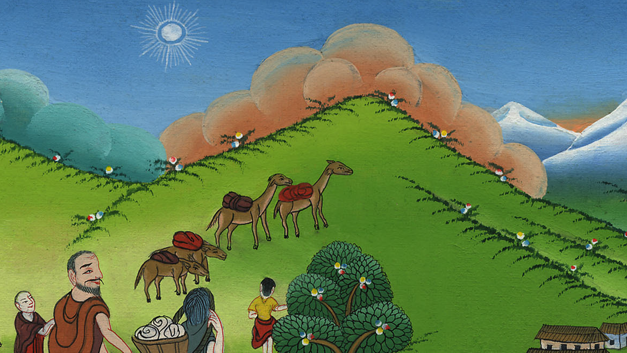
उत्पत्ति 12:7

Slide 21
8He left from there to go to the mountain on the east of Bethel and pitched his tent, having Bethel on the west, and Ai on the east. There he built an altar to Yahweh and called on Yahweh’s name.
8फिर अब्राम वहां से बेथेल के पूर्व में पर्वत की ओर बढ़ गए, वहीं उन्होंने तंबू खड़े किए. उनके पश्चिम में बेथेल तथा पूर्व में अय नगर थे. अब्राम ने वहां याहवेह के सम्मान में वेदी बनाई और आराधना की.

Slide 22
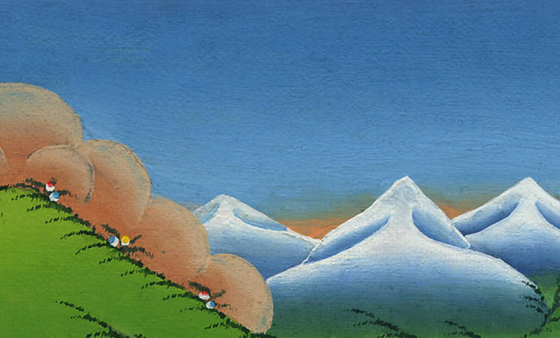
उत्पत्ति 12:8

Slide 23
9Abram traveled, still going on toward the South.
9वहां से अब्राम नेगेव की ओर बढ़े.

Slide 24
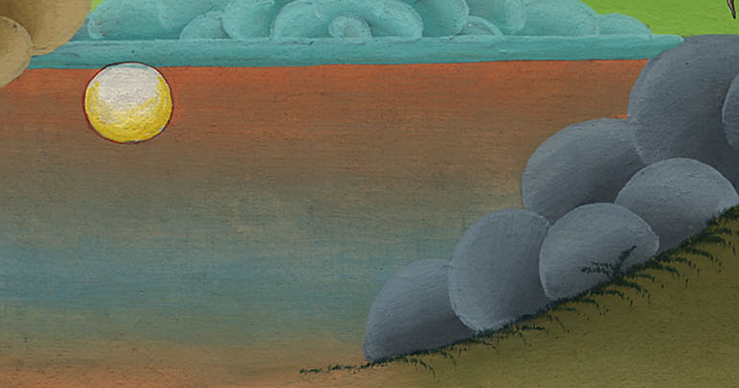
उत्पत्ति 12:9

Slide 25
10There was a famine in the land. Abram went down into Egypt to live as a foreigner there, for the famine was severe in the land.
10उस देश में अकाल पड़ा, तब अब्राम कुछ समय के लिये मिस्र देश में रहने के लिये चले गए, क्योंकि उनके देश में भयंकर अकाल पड़ा था.

Slide 26
उत्पत्ति 12:10

Slide 27
11When he had come near to enter Egypt, he said to Sarai his wife, “See now, I know that you are a beautiful woman to look at. 12It will happen that when the Egyptians see you, they will say, ‘This is his wife.’ They will kill me, but they will save you alive. 13Please say that you are my sister, that it may be well with me for your sake, and that my soul may live because of you.”
11जब वे मिस्र देश के पास पहुंचे, तब अब्राम ने अपनी पत्नी सारय से कहा, “सुनो, मुझे मालूम है कि तुम एक सुंदर स्त्री हो. 12जब मिस्र के लोगों को यह पता चलेगा कि तुम मेरी पत्नी हो, तो वे मुझे मार डालेंगे और तुम्हें जीवित छोड़ देंगे. 13इसलिये तुम यह कहना कि तुम मेरी बहन हो, ताकि तुम्हारे कारण मेरी भलाई हो और वे मुझे नहीं मारें.”

Slide 28
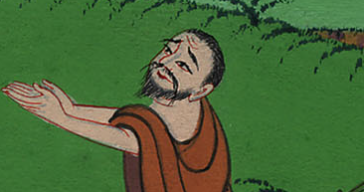
उत्पत्ति 12:11-13

Slide 29
14When Abram had come into Egypt, Egyptians saw that the woman was very beautiful. 15The princes of Pharaoh saw her, and praised her to Pharaoh; and the woman was taken into Pharaoh’s house.
14जब अब्राम मिस्र देश पहुंचे, तब मिस्रियों ने सारय को देखा कि वह बहुत सुंदर है. 15और फ़रोह के अधिकारियों ने भी सारय को देखा, तो उन्होंने फ़रोह को उसकी सुंदरता के बारे में बताया और सारय को फ़रोह के महल में लाया गया.

Slide 30
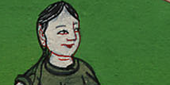
उत्पत्ति 12:14,15

Slide 31
Pharaoh wanted to take her for his wife
17Yahweh afflicted Pharaoh and his house with great plagues because of Sarai, Abram’s wife.
फिरौन उसे अपनी पत्नी बनाना चाहता था
17पर याहवेह ने अब्राम की पत्नी सारय के कारण फ़रोह तथा उसके घर पर बड़ी-बड़ी विपत्तियां डाली.

Slide 32
उत्पत्ति 12:17

Slide 33
18Pharaoh called Abram and said, “What is this that you have done to me? Why didn’t you tell me that she was your wife? 19Why did you say, ‘She is my sister,’ so that I took her to be my wife? Now therefore, see your wife, take her, and go your way.”
20Pharaoh commanded men concerning him, and they escorted him away with his wife and all that he had.
18इसलिये फ़रोह ने अब्राम को बुलवाया और उनसे कहा, “तुमने मेरे साथ यह क्या किया? तुमने मुझसे यह बात क्यों छिपाई कि यह तुम्हारी पत्नी है? 19तुमने यह क्यों कहा, ‘यह मेरी बहन है’? इस कारण मैंने उसे अपनी पत्नी बनाने के उद्देश्य से अपने महल में रखा! इसलिये अब तुम उसे अपने साथ लेकर यहां से चले जाओ!” 20तब फ़रोह ने अपने अधिकारियों को अब्राम के बारे में आदेश दिया और उन्होंने अब्राम को उनकी पत्नी और उनकी सब संपत्ति के साथ विदा किया.

Slide 34
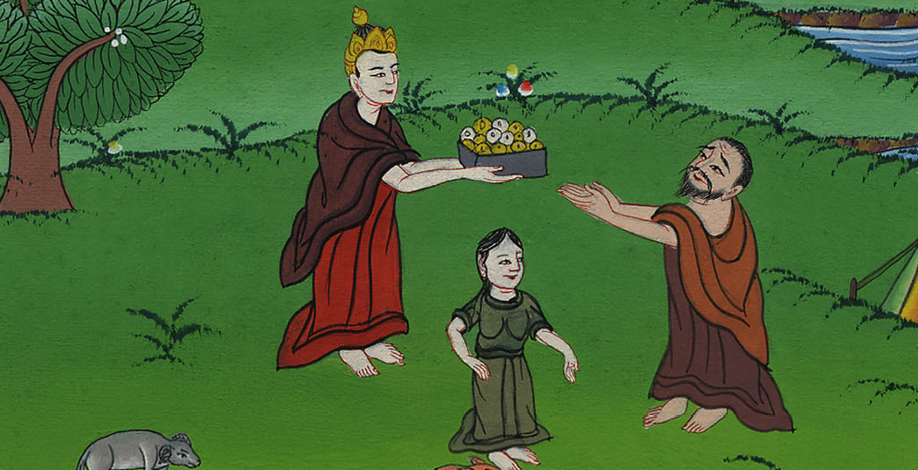
उत्पत्ति 12:18-20

